Slide 1

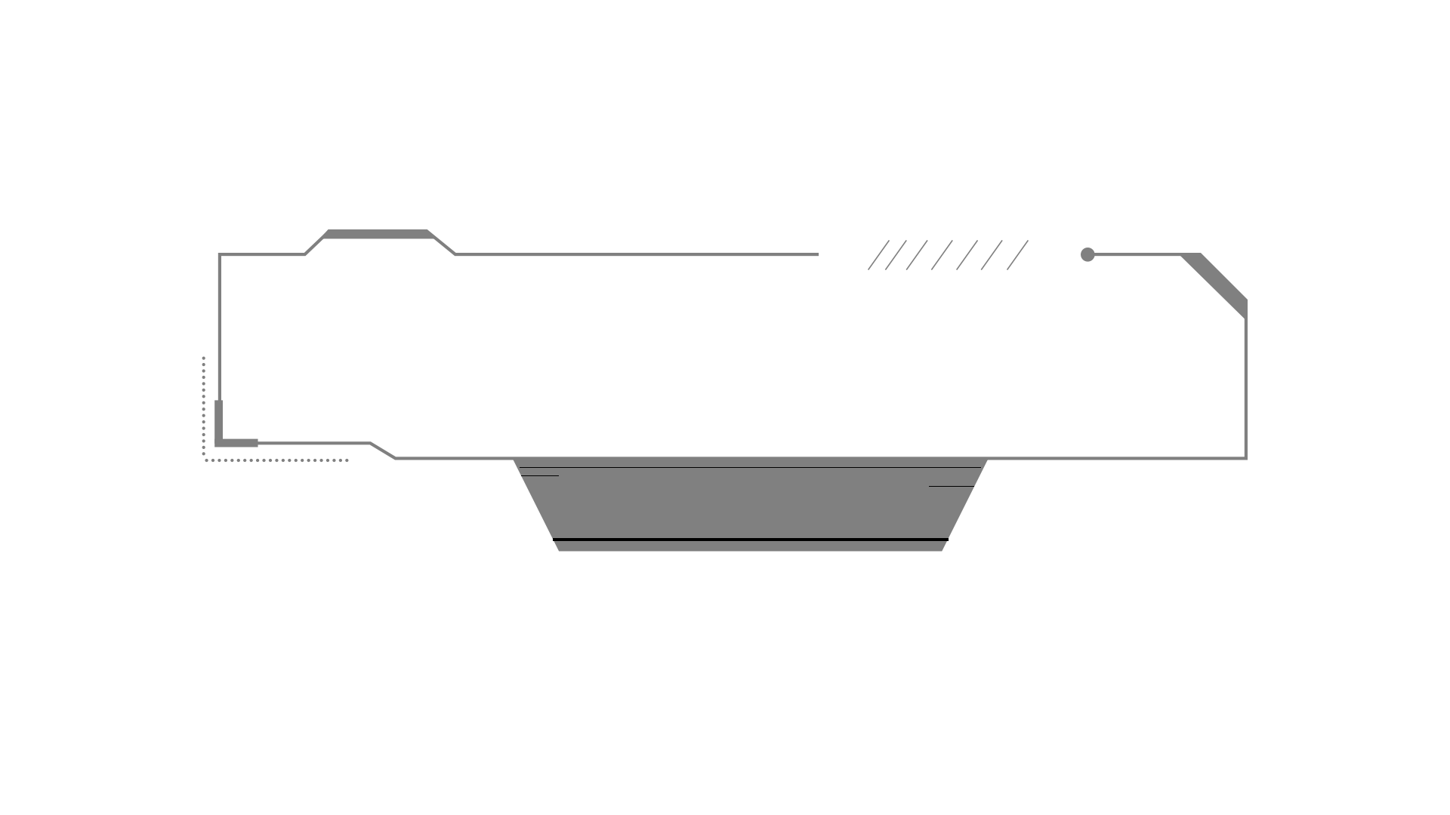
第13次课 图

Slide 2

图的基本概念及特征
图也是一种非常重要的非线性数据结构，它比树结构更为复杂。图中任意两个结点都可能相关，图结构可以用来表示数据元素之间多对多的关系。
图结构在工程、数学、物理、化学、计算机科学等各个领域均有着广泛的应用。例如，用图结构表示实体之间联系的网状模型是继层次模型之后的第二代数据库数据模型。

Slide 3
图的基本概念及特征
G是由顶点（图中通常将结点称为顶点）的非空有限集合V和边的集合E组成，记为G=(V, E)。每一个顶点偶对就是图中的一条边，所以，E用于表示V上的连接关系。在一个图中，至少要包含一个顶点，但可以没有任何边。通常用V(G)和E(G)来表示图G的顶点集合和边集合。
图

Slide 4
图的基本概念及特征
1.有向图和无向图
若E(G)中的顶点偶对是有序的，则这些有序偶对就形成了有向边，此时图G称为有向图。其中，有向边也简称为弧。在有向图G中，对于一条从顶点v_{i}到顶点v_{j}的弧，记作<v_{i}, v_{j}>并有<v_{i}, v_{j}>∈E(G)，称v_{i}为弧尾，v_{j}为弧头。
v₁
v₀
v₄
v₂
v₃
右图是一个有向图，其顶点集合V(G)={v₀, v₁, v₂, v₃, v₄}，边集合E(G)={<v₀,v₁>, <v₀,v₂>, <v₁,v₄>, <v₂,v₀>, <v₃,v₀>, <v₃,v₂>}。

Slide 5
图的基本概念及特征
若E(G)中的顶点偶对是无序的，则这些无序偶对就形成了无向边，此时图G称为无向图。其中，无向边也简称为边。在无向图G中，对于一条存在于顶点v_{i}和顶点v_{j}之间的边，记作(v_{i}, v_{j})或(v_{j}, v_{i})并有(v_{i}, v_{j})∈E(G)或(v_{j}, v_{i})∈E(G)。
右图是一个无向图，其顶点集合V(G)={v₀, v₁, v₂, v₃, v₄}，边集合E(G)={(v₀,v₁), (v₀,v₂), (v₀,v₃), (v₁,v₄), (v₂,v₃)}。
v₁
v₀
v₄
v₂
v₃

Slide 6
图的基本概念及特征
2.顶点的度、入度和出度
在无向图G中，若存在(v_{i}, v_{j})∈E(G)，则称顶点v_{i}和顶点v_{j}互为邻接点，即顶点v_{i}和顶点v_{j}相邻接，或者说顶点v_{i}、v_{j}与边(v_{i}, v_{j})相关联。与顶点v_{i}相关联的边的数目称为顶点v_{i}的度，记作D(v_{i})。
例如，下图各顶点的度分别为：D(v₀)=3，D(v₁)=D(v₂)=D(v₃)=2，D(v₄)=1。
v₁
v₀
v₄
v₂
v₃

Slide 7
图的基本概念及特征
在有向图G中，若存在<v_{i}, v_{j}>∈E(G)，则称顶点v_{i}邻接到顶点v_{j}，或顶点v_{j}邻接自顶点v_{i}。以顶点v_{i}为弧头的弧的数目称为顶点v_{i}的入度，记作ID(v_{i})；以顶点v_{i}为弧尾的弧的数目称为v_{i}的出度，记作OD(v_{i})；顶点v_{i}的入度和出度之和称为v_{i}的度，记作D(v_{i})。
右侧有向图各顶点的入度分别为：ID(v₀)=2 ID(v₁)=ID(v₂)=ID(v₃)=ID(v₄)=1；
各顶点的出度分别为：OD(v₀)=OD(v₂)=2，OD(v₁)= OD(v₃)=1，OD(v₄)=0；
各顶点的度分别为：D(v₀)=4，D(v₂)=3，D(v₁)=D(v₃)=2，D(v₄)=1。
v₁
v₀
v₄
v₂
v₃

Slide 8
图的基本概念及特征
v₁
v₀
v₄
3.路径、路径长度和回路
在图G中，若存在一个顶点序列(v_{i} ,v_{i} , …,v_{i} )，使得对于任意0≤j<n-1有<v_{i} ,v_{i} > ∈ E(G)（若G为有向图）或(v_{i} ,v_{i} ) ∈ G(E)（若G为无向图），则该序列是从顶点v_{i} 到顶点v_{i} 的一条路径。显然，从一个顶点到另一个顶点的路径不一定唯一。
v₂
₀
₁
_{n-1}
_{j}
_{j+1}
v₃
_{j}
_{j+1}
₀
_{n-1}
（a）有向图G₁
v₁
v₀
v₄
有向图G1中，顶点序列(v₂, v₃, v₀)是一条从顶点v₂到顶点v₀的路径，而顶点序列(v₂, v₀)也是一条从顶点v₂到顶点v₀的路径；无向图G2中也存在这样两条从顶点v₂到顶点v₀的路径。
v₂
v₃
（b）无向图G₂

Slide 9
图的基本概念及特征
一条路径中边的数目称为路径长度。例如，顶点序列(v₂, v₃, v₀)组成的路径的长度为2，顶点序列(v₂, v₀)组成的路径的长度为1。
在一条路径中，若一个顶点至多只经过一次，则该路径称为简单路径；若组成路径的顶点序列中第一个顶点与最后一个顶点相同，则该路径称为回路（或环）；在一个回路中，若除第一个顶点与最后一个顶点外，其他顶点只出现一次，则该回路称为简单回路（或简单环）。
例如，右侧有向图中，顶点序列(v₂, v₃, v₀)组成了一条简单路径；顶点序列(v₂, v₃, v₀, v₂)是一个简单回路。
v₁
v₀
v₄
v₂
v₃

Slide 10
图的基本概念及特征
4.连通图
对无向图，若至少存在一条从顶点v_{i}到顶点v_{j}的路径，则称顶点v_{i}和顶点v_{j}是连通的。若无向图G中任意两个顶点都是连通的，则称G为连通图。
v₁
右侧无向图中任意两个顶点都是连通的，因此它是连通图。
v₀
v₄
v₂
v₃

Slide 11
图的基本概念及特征
对有向图，若存在从顶点v_{i}到顶点v_{j}的路径或存在从顶点v_{j}到顶点v_{i}的路径，则称顶点v_{i}和顶点v_{j}是单向连通的；若两条路径同时存在则称顶点v_{i}和顶点v_{j}是强连通的。有向图G中，若任意两个顶点都是单向连通的，则称G是单向连通图；若任意两个顶点都是强连通的，则称G为强连通图。
右侧有向图中，任意两个顶点都满足单向连通的条件，因此它是单向连通图；顶点v₁和顶点v₄不满足强连通的条件，因此它是非强连通图。
v₁
v₀
v₄
v₂
v₃

Slide 12
图的基本概念及特征
5.子图、连通分量和强连通分量
对于图G、G'，若满足V(G') V(G)且E(G') E(G)，则G'是G的子图。也就是说，从图G的顶点集合中选出一个子集并从边集合中选出与该顶点子集相关的一些边所构成的图，就是图G的子图。
一个无向图的极大连通子图称为该无向图的连通分量；一个有向图的极大强连通子图称为该有向图的强连通分量。
“极大”是指向连通子图或强连通子图中再添加一个顶点，该子图就不再连通或强连通。

Slide 13
图的基本概念及特征
若一个图本身就是连通图或强连通图，那么它的连通分量或强连通分量就是图本身，具有唯一性。若一个图本身是非连通图或非强连通图，那么它的连通分量可能有多种形式。
v₀
v₁
v₀
v₁
v₂
v₂
v₄
v₄
v₃
v₃
（a）非连通图
（b）连接分量
v₁
v₀
v₀
v₄
v₁
v₄
v₂
v₂
v₃
v₃
（c）非强连通图
（d）强连接分量

Slide 14
图的基本概念及特征
6.权和带权图
可以为一个图中的每条边标上一个具有某种意义的实数，该实数就称为是边的权。通常用边的权表示从一个顶点到另一个顶点的代价。边上带权的图就称为带权图。
v₁
2
3
v₀
v₄
5
v₂
6
v₃
6

Slide 15
图的基本概念及特征
7.生成树和最小生成树
若无向图G的一个子图G'是一棵包含图G所有顶点的树，则G'称为图G的生成树。生成树本身是一棵树，具备树的所有性质。对于树中的任一结点，根结点都是其祖先，因此树中的任意两个结点都是连通的，即子图G'是连通图。另一方面，子图G'与图G具有相同的顶点集合，而子图G'的边集合是图G边集合的子集，因此图G必然也是连通图。也就是说，只有连通图才有生成树。

Slide 16
图的基本概念及特征
连通图的生成树不具有唯一性，从不同的顶点出发或采用不同的遍历算法，可以得到不同的生成树。例如，下图得到的两种不同形式的生成树。在所有形式的生成树中，边上的权之和最小的生成树，称为最小生成树。
v₀
v₀
3
2
3
2
5
v₃
v₁
v₃
v₂
v₁
6
3
3
v₂
v₄
v₄

Slide 17
图的抽象数据类型
创建图
删除图
对图作深度优先遍历
对图作广度优先遍历
获取顶点数目
获取边的数目
获取与指定顶点相关联的第一条边
获取与指定边有相同关联顶点的下一条边
添加一个顶点
添加一条边
获取一个顶点中存储的数据
判断一条边是否存在
设置一条边的权
获取一条边的权
图一般需要进行下面的基本操作：

Slide 18
图的抽象数据类型
ADT Graph
{
Data：
顶点集合
边集合
Operations:
Graph(); // 创建图
~Graph(); // 删除图
DFSTraverse();// 对图作深度优先遍历
BFSTraverse();// 对图作广度优先遍历
下面是图的抽象数据类型：

Slide 19
图的抽象数据类型
GetVertexNum();// 获取顶点数目
GetEdgeNum();// 获取边的数目
GetFirstEdge();// 获取与指定顶点相关联的第一条边
GetNextEdge();// 获取与指定边有相同关联顶点的下一条边
AddOneVertex();// 添加一个顶点
AddOneEdge();// 添加一条边
GetVertexValue();// 获取一个顶点中存储的数据
IsEdge(); // 判断一条边是否存在
SetEdgeWeight(); // 设置一条边的权
GetEdgeWeight(); // 获取一条边的权
} ADT Graph
下面是图的抽象数据类型：

Slide 20
图的表示
在计算机中存储图，主要是要确定顶点的存储方式及顶点之间关系（即边）的存储方式。图存储的难点在于顶点之间的关系更为复杂（图中任意两个顶点都可以通过连接形成边）。因此，如何存储图中的边以方便地对边进行增、删、改、查等操作是图存储要解决的首要问题。根据边的存储方式的不同，图的存储结构有多种表示方法，图主要有邻接矩阵、邻接压缩表和邻接链表等三种常用表示方法。
图的表示
”

Slide 21
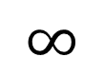
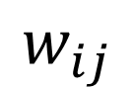
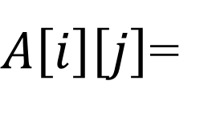
邻接矩阵表示法
邻接矩阵法是用矩阵来表示各顶点之间的连接关系。对于有n个顶点的图G=(V, E)，其邻接矩阵A为n*n的方阵，元素A[i][j]（0≤i,j<n）定义为：
$$w_{ij}$$
对无向图存在$\left(v_{i},v_{J}\right)∈E\left(G\right)$，对有向图存在$\left\langle v_{i}v_{j}\right\rangle ∈E\left(G\right)$
$A\left[ⅈ\right]\left[j\right]$=
$$∞$$
反之
其中，w_{ij}为边(v_{i}, v_{j})或<v_{i}, v_{j}>上的权。

Slide 22
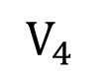
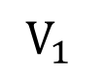
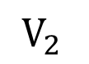
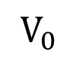
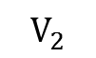
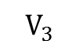
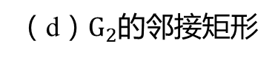
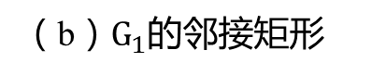
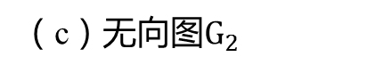
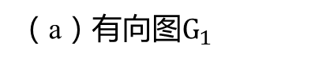
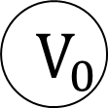
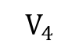
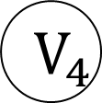
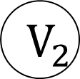
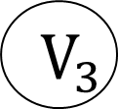
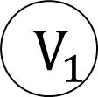
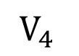
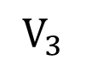
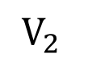
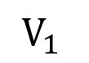
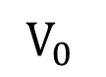
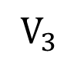
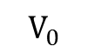
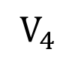
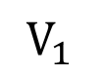
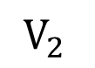
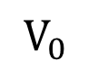
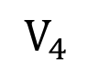
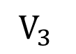
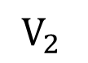
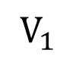
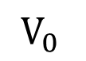
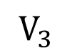
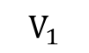
邻接矩阵表示法
$$V_{0 }$$
$$V_{1 }$$
$$V_{2 }$$
$$V_{3 }$$
$$V_{4 }$$
$$V_{0 }$$
∞ | 2 | 2 | ∞ | ∞
∞ | ∞ | ∞ | ∞ | 3
5 | ∞ | ∞ | 6 | ∞
3 | ∞ | ∞ | ∞ | ∞
∞ | ∞ | ∞ | ∞ | ∞
3
$$V_{1 }$$
2
$$V_{1}$$
$$V_{2 }$$
$$V_{4}$$
5
$$V_{3 }$$
$$V_{0}$$
2
$$V_{2}$$
$$V_{4 }$$
3
$$V_{3}$$
6
（b）$G_{1}$的邻接矩形
（a）有向图$G_{1}$
$$V_{0 }$$
$$V_{1 }$$
$$V_{2 }$$
$$V_{3 }$$
$$V_{4 }$$
$$V_{0 }$$
∞ | 2 | 5 | 3 | ∞
2 | ∞ | ∞ | ∞ | 3
5 | ∞ | ∞ | 6 | ∞
3 | ∞ | 6 | ∞ | ∞
∞ | 3 | ∞ | ∞ | ∞
2
$${ V}_{1}$$
3
$$V_{1 }$$
$${ V}_{0}$$
$${ V}_{4}$$
5
$$V_{2 }$$
3
$${ V}_{2}$$
$$V_{3 }$$
$${ V}_{3}$$
$$V_{4 }$$
6
（c）无向图$G_{2}$
（d）$G_{2}$的邻接矩形

Slide 23
邻接压缩表表示法
邻接压缩表可以看作是邻接矩阵的一种压缩表示形式。当图中边的数目远远小于结点数目的平方时，邻接压缩表占据的存储空间会远远小于邻接矩阵占据的存储空间；但其缺点是边的添加、删除等操作较为复杂。

Slide 24
邻接压缩表表示法
在s中依次记录与顶点v_{i}（i = 0, 1, …, n-1）相关联的顶点。对无向图，s中的元素数目两倍于图中边的数目；对有向图，s中的元素数目等于图中边的数目。
在w中依次记录s中存储的各条边的权，其元素数目等于s中的元素数目。
在h中依次记录与顶点v_{i}相关联的顶点在s中的起始存储位置，h中的元素数目等于图中顶点的数目。
邻接压缩表使用三个顺序表来表示图中顶点之间的连接关系和权。
设图中共有n个顶点
{v₀, v₁, …, v_{n-1}}，三个顺序表分别为s、w和h：

Slide 25
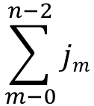
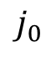
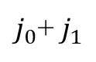
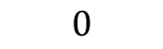
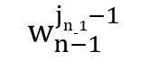
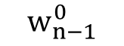
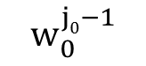
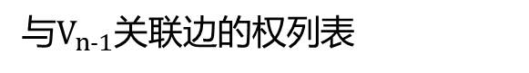
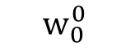
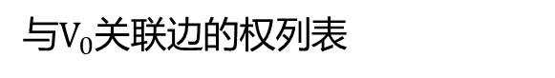
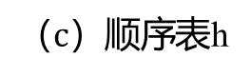
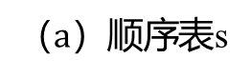







邻接压缩表表示法
与$V_{0}$关联的顶点列表
与$Vn−1$关联的顶点列表
 | … |  | … |  | …
$j_{0}个$顶点
$（a）顺序$表s
$j_{n−1}个$顶点
与$V_{0}$关联边的权列表
与$V_{n−1}$关联边的权列表
$$w_{0}^{j0−1}$$
$$w_{n−1}^{jn−1−1}$$
 | … |  | … |  | …
$$w_{0 }^{0}$$
$$w_{n−1}^{0}$$
$j_{0}条边$的权
$（b）顺序$表w
$j_{n−1}条边$的权
 |  |  | …
$$0$$
$$j_{0}$$
$j_{0}$+ $j_{1}$
$$\sum_{m−0}^{n−2}{jm}$$
$（c）顺序$表h

Slide 26


邻接压缩表表示法
3
2
$$V_{1}$$
$$V_{0 }$$
$$V_{1 }$$
$$V_{2 }$$
$$V_{3 }$$
$$V_{4 }$$
$$V_{4}$$
$$s$$
5
1 | 2 | 4 | 0 | 3 | 0 | -
2 | 2 | 3 | 5 | 6 | 3 | -
0 |  | 2 | 3 |  | 5 | 6
$$V_{0}$$
$$w$$
2
$$V_{2}$$
$$h$$
3
$$V_{3}$$
6
（a）有向图$G_{1}$
$${ V}_{1}$$
$$V_{0 }$$
$$V_{1 }$$
$$V_{2 }$$
$$V_{3 }$$
$$V_{4 }$$
2
3
$${ V}_{0}$$
$${ V}_{4}$$
$$s$$
5
1 | 2 | 3 | 0 | 4 | 0 | 3 | 0 | 2 | 1
2 | 5 | 3 | 2 | 3 | 5 | 6 | 3 | 6 | 3
0 |  |  | 3 |  | 5 |  | 7 |  | 9
$$w$$
3
$${ V}_{2}$$
$${ V}_{3}$$
$$h$$
6
（c）无向图$G_{2}$

Slide 27
邻接链表表示法
邻接链表可以看作是图的一种链式存储结构。在邻接链表中，每个顶点中设置一个指向链表头的指针，在链表中保存与该顶点相邻接的顶点信息（包括顶点位置及两个顶点形成的边的权）。

Slide 28











邻接链表表示法
3
$$V_{0}$$
1 | 2
2 | 2 | ^
2
$$V_{1}$$
$$V_{4}$$
$$V_{1}$$
4 | 3 | ^
5
$$V_{0}$$
2
$$V_{2}$$
$$V_{2}$$
0 | 5
3 | 6 | ^
3
$$V_{3}$$
6
$$V_{3}$$
0 | 3 | ^
$$V_{4}$$
$$∧$$

Slide 29















邻接链表表示法
$$V_{0}$$
1 | 2
2 | 2
3 | 3
2
$${ V}_{1}$$
3
$${ V}_{4}$$
$$V_{1}$$
0 | 2
4 | 3
$${ V}_{0}$$
5
3
$${ V}_{2}$$
$$V_{2}$$
0 | 5
3 | 6
$${ V}_{3}$$
6
$$V_{3}$$
0 | 3
2 | 6
（c）无向图$G_{2}$
$$V_{4}$$
1 | 3

Slide 30
图的邻接矩阵表示法
$$V_{0 }$$
$$V_{1 }$$
$$V_{2 }$$
$$V_{3 }$$
$$V_{4 }$$
3
$$V_{1}$$
$$V_{0 }$$
2
∞ | 2 | 2 | ∞ | ∞
∞ | ∞ | ∞ | ∞ | 3
5 | ∞ | ∞ | 6 | ∞
3 | ∞ | ∞ | ∞ | ∞
∞ | ∞ | ∞ | ∞ | ∞
$$V_{4}$$
$$V_{1 }$$
5
$$V_{2 }$$
$$V_{0}$$
2
$$V_{2}$$
$$V_{3 }$$
$$V_{4 }$$
3
$$V_{3}$$
6
（b）$G_{1}$的邻接矩形
（a）有向图$G_{1}$
$$V_{1 }$$
$$V_{3 }$$
$$V_{0 }$$
$$V_{2 }$$
$$V_{4 }$$
$${ V}_{1}$$
$$V_{0 }$$
2
3
∞ | 2 | 5 | 3 | ∞
2 | ∞ | ∞ | ∞ | 3
5 | ∞ | ∞ | 6 | ∞
3 | ∞ | 6 | ∞ | ∞
∞ | 3 | ∞ | ∞ | ∞
$${ V}_{4}$$
$$V_{1 }$$
$${ V}_{0}$$
5
$$V_{2 }$$
3
$${ V}_{2}$$
$$V_{3 }$$
$${ V}_{3}$$
6
$$V_{4 }$$
（c）无向图$G_{2}$
（d）$G_{2}$的邻接矩形

Slide 31
图的邻接矩阵表示法
#include <iostream>
using namespace std;
const int INFINITY=INT_MAX;
const int MAX_VERTEX_NUM=30;
template <class T>
class AdjGraph
{
private:
T m_vertex[MAX_VERTEX_NUM]; // 顶点集合
int m_nAdjMatrix[MAX_VERTEX_NUM][MAX_VERTEX_NUM];
int m_nVertexNum; // 顶点数目
int m_nGraphType; // 图的类型（0：无向图，1：有向图）
图的邻接矩阵
表示的类模板

Slide 32
图的邻接矩阵表示法
public:
AdjGraph(int nGraphType);// 创建图
// 以递归方式从下标为nV的顶点开始对图作深度优先遍历
bool DFSTraverse(int nV, int);
// 由DFSTraverse调用以递归方式完成图的深度优先遍历
void DFS(int nV, bool bVisited[]);
bool DFSTraverse(int nV); // 以非递归方式对图作深度优先遍历
void BFSTraverse(int nV);// 从下标为nV的顶点开始对图作广度优先遍历
int GetVertexNum(); // 获取顶点数目
int GetFirstEdge(int nV); // 获取与指定顶点nV相关联的第一条边

Slide 33
图的邻接矩阵表示法
// 获取与指定边(nV1, nV2)或<nV1, nV2>有相同关联顶点nV1的下一条边
int GetNextEdge(int nV1, int nV2);
bool AddOneVertex(const T &vertex); // 添加一个顶点
bool AddOneEdge(int nV1, int nV2, int nWeight); // 添加一条边
bool GetVertexValue(int nV , T &vertex); // 获取一个顶点中存储的数据
bool IsEdge(int nV1, int nV2); // 判断一条边是否存在
bool SetEdgeWeight(int nV1,int nV2,int nWeight); // 设置一条边的权
bool GetEdgeWeight(int nV1,int nV2,int&nWeight); // 获取一条边的权
};

Slide 34
图的邻接矩阵表示法的实现
// 创建图
template <class T>
AdjGraph<T>::AdjGraph(int nGraphType)
{
int nI, nJ;
m_nGraphType = nGraphType;
m_nVertexNum = 0;
// 将任两个结点之间边上的权置为无穷大，初始时没有边
for (nI=0; nI<MAX_VERTEX_NUM; nI++)
for (nJ=0; nJ<MAX_VERTEX_NUM; nJ++)
m_nAdjMatrix[nI][nJ] = INFINITY;
}

Slide 35
图的邻接矩阵表示法的实现
// 获取顶点数目
template <class T>
int AdjGraph<T>::GetVertexNum()
{
return m_nVertexNum;
}

Slide 36
图的邻接矩阵表示法的实现
// 判断一条边是否存在
template <class T>
bool AdjGraph<T>::IsEdge(int nV1, int nV2)
{
// 权重为有限值，则表明边存在
return m_nAdjMatrix[nV1][nV2]!=INFINITY;
}

Slide 37
图的邻接矩阵表示法的实现
// 获取与指定顶点nV相关联的第一条边
template <class T>
int AdjGraph<T>::GetFirstEdge(int nV)
{
int nJ;
if (nV<0 || nV>=m_nVertexNum)
return -1;
for (nJ=0; nJ<m_nVertexNum; nJ++) // 找到第一条与nV相关联的边
if (IsEdge(nV, nJ))
return nJ;
return -1;
}

Slide 38
图的邻接矩阵表示法的实现
// 获取与指定边有相同关联顶点nV1的下一条边的nV1外的顶点
template <class T>
int AdjGraph<T>::GetNextEdge(int nV1, int nV2)
{
int nJ;
if (!IsEdge(nV1, nV2))
return -1;
//访问nV2后面的顶点，找到下一条与nV1关联的边
for (nJ=nV2+1; nJ<m_nVertexNum; nJ++)
if (IsEdge(nV1, nJ))
return nJ;
return -1;
}

Slide 39
图的邻接矩阵表示法的实现
// 添加一个顶点
template <class T>
bool AdjGraph<T>::AddOneVertex(const T &vertex)
{
if (m_nVertexNum >= MAX_VERTEX_NUM)
return false;
m_vertex[m_nVertexNum] = vertex;
m_nVertexNum++;
return true;
}

Slide 40
图的邻接矩阵表示法的实现
// 获取一个顶点中存储的数据
template <class T>
bool AdjGraph<T>::GetVertexValue(int nV, T &vertex)
{
if (nV<0 || nV>=m_nVertexNum)
return false;
vertex = m_vertex[nV];
return true;
}

Slide 41
图的邻接矩阵表示法的实现
// 添加一条边
template <class T>
bool AdjGraph<T>::AddOneEdge(int nV1, int nV2, int nWeight)
{ // 两个顶点必须存在，且两个顶点间原先没有边
if (nV1<0 || nV1>=m_nVertexNum || nV2<0 || nV2>=m_nVertexNum || IsEdge(nV1, nV2))
return false;
m_nAdjMatrix[nV1][nV2] = nWeight;
if (m_nGraphType==0) // 无向图
m_nAdjMatrix[nV2][nV1] = nWeight;
return true;
}

Slide 42
图的邻接矩阵表示法的实现
// 设置一条边的权
template <class T>
bool AdjGraph<T>::SetEdgeWeight(int nV1, int nV2, int nWeight)
{
if (!IsEdge(nV1, nV2))
return false;
m_nAdjMatrix[nV1][nV2] = nWeight;
return true;
}

Slide 43
图的邻接矩阵表示法的实现
// 获取一条边的权
template <class T>
bool AdjGraph<T>::GetEdgeWeight(int nV1, int nV2, int &nWeight)
{
if (!IsEdge(nV1, nV2))
return false;
nWeight = m_nAdjMatrix[nV1][nV2];
return true;
}

Slide 44
图的邻接矩阵表示法的实现
将关于图邻接矩阵表示类模板的声明代码和关于图邻接矩阵表示类模板的实现代码（以及后面要学习的BFSTraverse和DFSTraverse、DFS等函数）一起存储在AdjGraph.h文件中，以后就可以基于该类模板快速完成图相关应用问题的求解。
提示

Slide 45
图的遍历
图的遍历是指从某一顶点出发按照某种规则依次访问图中的所有顶点，且每个顶点只被访问一次。
图的遍历要解决的问题：
在图中存在回路的情况下，从某个顶点出发访问图中其他顶点，最后可能又会回到初始顶点造成重复访问；
对于非连通图或非强连通图来说，从某个顶点出发不一定能访问到其他所有顶点。

Slide 46
图的遍历
解决问题的方法：
可以通过设置一个布尔型的一维数组visited，visited数组的长度等于图中顶点的数目，用来记录每个顶点是否被访问过。在从某一顶点出发访问其他顶点的过程中，若访问某顶点时，发现visited数组中相应元素的值为true，则表明该顶点已被访问过、不应再重复访问；
在从某一顶点访问其他顶点的操作完毕后，若发现仍有一些顶点在visited数组中对应元素的值为false，则表明该图是非连通图或非强连通图，应从某一未被访问的顶点开始继续遍历图。
广度优先遍历
深度优先遍历
通常采用两种图的遍历方法：

Slide 47
广度优先遍历算法
广度优先遍历类似于树的逐层遍历，即先从某一个顶点开始访问，然后访问与该顶点相邻接且未被访问过的顶点集V₁(G)，再访问与V₁(G)中顶点相邻接且未被访问过的顶点集V₂(G)，重复该过程直至与初始顶点连通的所有顶点都被访问完。
对于非连通图或非强连通图，还要从某一个未被访问的顶点开始重复上一过程，直至所有顶点访问完毕。

Slide 48
广度优先遍历算法
2
v₁
3
问题：从顶点V₀开始广度优先遍历这个图的结果是什么？
v₀
5
v₄
V₀ V₁ V₂ V₄ V₃
2
v₂
问题：从顶点V₃开始广度优先遍历这个图的结果是什么？
3
6
v₃
V₃ V₀ V₁ V₂ V₄

Slide 49
广度优先遍历算法
问题：从顶点V₀开始广度优先遍历这个图的结果是什么？
2
v₁
3
v₀
5
V₀ V₁ V₂ V₃ V₄
v₄
v₂
问题：从顶点V₃开始广度优先遍历这个图的结果是什么？
3
v₃
6
V₃ V₀ V₂ V₁ V₄

Slide 50
广度优先遍历算法
开始
选择一个未被访问结点Vi
访问结点Vi
$$将与Vi邻接并未被访问的$$
顶点放到集合V（G）中
取集合V(G)中
的一个结点Vi
否
V(G)空吗？
是
否
图中所有结点都被访问过了吗？
是
结束

Slide 51
广度优先遍历算法的实现
template <class T>
bool AdjLinkedGraph<T>::BFSTraverse(int nV)
{
LinkQueue<int> queue;
int nVisitVertex, nVertex, nBegVertex=nV;
bool bVisited[MAX_VERTEX_NUM]; // 记录一个顶点是否已访问
T vertex;
if (nV<0 || nV>=m_nVertexNum)
return false;
memset(bVisited, 0, sizeof(bVisited)); // 各顶点均设置为未访问状态

Slide 52
广度优先遍历算法的实现
while (1)
{
queue.Insert(nBegVertex);
bVisited[nBegVertex] = true;
while (!queue.IsEmpty())
{
queue.Delete(nVisitVertex);
GetVertexValue(nVisitVertex, vertex);
cout<<vertex<<' ';
nVertex = GetFirstEdge(nVisitVertex);

Slide 53
广度优先遍历算法的实现
while (nVertex != -1)
{
if (bVisited[nVertex]==false)
{
queue.QInsert(nVertex);
bVisited[nVertex] = true;
}
nVertex = GetNextEdge(nVisitVertex, nVertex);
}
}

Slide 54
广度优先遍历算法的实现
// 如果还有没有访问的顶点，若有则从该顶点开始再做广度优先遍历
int n=nBegVertex+1;
for( ; n<m_nVertexNum+nV; n++)
{
if (bVisited[n%m_nVertexNum]==false)
{ nBegVertex = n%m_nVertexNum;
break;
}
}
if (n==m_nVertexNum+nV) break; // 所有顶点都已访问，退出循环
}
return true;
}

Slide 55
深度优先遍历算法
深度优先遍历类似于树的先序遍历，即假设给定图G的初态是所有顶点均未曾访问过。在G中任选一顶点v为初始出发点(源点)，则深度优先遍历可定义如下：
（1）首先访问出发点v，并将其标记为已访问过；
（2）然后依次从v出发搜索v的每个邻接点w。若w未曾访问过，则以w为新的出发点继续进行深度优先遍历，直至图中所有和源点v有路径相通的顶点(亦称为从源点可达的顶点)均已被访问为止。
（3）若此时图中仍有未访问的顶点，则另选一个尚未访问的顶点作为新的源点重复上述过程，直至图中所有顶点均已被访问为止。

Slide 56
深度优先遍历算法
2
v₁
3
问题：从顶点V₀开始深度优先遍历这个图的结果是什么？
v₀
5
v₄
V₀ V₁ V₄ V₂ V₃
2
v₂
问题：从顶点V₃开始深度优先遍历这个图的结果是什么？
3
6
v₃
V₃ V₀ V₁ V₄ V₂

Slide 57
深度优先遍历算法
问题：从顶点V₀开始深度优先遍历这个图的结果是什么？
2
v₁
3
v₀
5
V₀ V₁ V₄ V₂ V₃
v₄
v₂
问题：从顶点V₃开始深度优先遍历这个图的结果是什么？
3
v₃
6
V₃ V₀ V₁ V₄ V₂

Slide 58
深度优先遍历算法
连通图的深度优先遍历DFS可简单描述为：
（1）访问v₀顶点，置 visited[v₀]=1；
（2）搜索v₀未被访问的邻接点w，
若存在邻接点w，则DFS(w)。
问题：
对于非连通图如何处理？

Slide 59
深度优先遍历算法的实现
// 以递归方式从下标为nV的顶点开始对图作深度优先遍历
template <class T>
bool AdjLinkedGraph<T>::DFSTraverse(int nV, int)
{
int nBegVertex;
bool bVisited[MAX_VERTEX_NUM];
// 若下标为nV的顶点不存在，则遍历失败
if(nV<0 || nV>=m_nVertexNum)
return false;
// 各顶点均设置为未访问状态
memset(bVisited, 0, sizeof(bVisited));

Slide 60
深度优先遍历算法的实现
// 对于图中的每一个顶点，若为未访问状态，则从该顶点开始
//调用DFS函数对包含该顶点的连通子图进行深度优先遍历
for(nBegVertex=nV; nBegVertex<m_nVertexNum+nV; nBegVertex++)
{
if(bVisited[nBegVertex%m_nVertexNum]==false)
DFS(nBegVertex, bVisited);
}
return true;
}

Slide 61
深度优先遍历算法的实现
// 由DFSTraverse调用以递归方式完成图的深度优先遍历
template <class T>
void AdjLinkedGraph<T>::DFS(int nV, bool bVisited[])
{
T vertex;
int nVertex;
// 先访问当前顶点，并将其状态设置为已访问
GetVertexValue(nV, vertex);
cout<<vertex<<' ';
bVisited[nV] = true;

Slide 62
深度优先遍历算法的实现
// 逐个获取与当前顶点相邻接的顶点，若获取到的顶点未访问，
//则调用DFS函数对包含该顶点的连通子图进行深度优先遍历
nVertex = GetFirstEdge(nV);
while(nVertex != -1)
{
if(bVisited[nVertex]==false)
DFS(nVertex, bVisited);
nVertex = GetNextEdge(nV, nVertex);
}
}

Slide 63
图的应用
前面已经将关于图邻接矩阵表示类模板的声明代码和关于图邻接矩阵表示类模板的实现代码（一起存储在AdjGraph.h文件中，下面基于该类模板快速完成图相关应用问题的求解。
图的
应用

Slide 64
图的应用
（1）创建下面所示的有向图和无向图，其中每一个
顶点保存一个字符信息(A、B、C、D、E)。
（2）假设都从顶点v₀开始访问，分别查看两个图广
度优先遍历和深度优先遍历的结果。
例1
基于图
邻接矩阵表示的C++实现代码，完成如
下操作：
2
3
2
V
V
1
3
1
V
5
V
5
0
0
V
V
4
2
4
V
V
3
2
3
2
6
V
6
V
3
3

Slide 65
图的应用
#include "AdjGraph.h"
int main()
{
AdjGraph<char> graph1(1), graph2(0);
char c;
for (c='A'; c<='E'; c++) // 创建有向图
graph1.AddOneVertex(c);
graph1.AddOneEdge(0, 1, 2);
graph1.AddOneEdge(0, 2, 2);
graph1.AddOneEdge(1, 4, 3);
graph1.AddOneEdge(2, 0, 5);
graph1.AddOneEdge(2, 3, 6);
graph1.AddOneEdge(3, 0, 3);

Slide 66
图的应用
cout<<"有向图";
cout<<"广度优先遍历结果：";
graph1.BFSTraverse(0); // 调用广度优先遍历函数
cout<<endl;
cout<<"递归深度优先遍历结果：";
graph1.DFSTraverse(0, 0);// 调用递归深度优先遍历函数
cout<<endl;

Slide 67
图的应用
for (c='A'; c<='E'; c++) // 创建无向图
graph2.AddOneVertex(c);
graph2.AddOneEdge(0, 1, 2);
graph2.AddOneEdge(0, 2, 5);
graph2.AddOneEdge(0, 3, 3);
graph2.AddOneEdge(1, 4, 3);
graph2.AddOneEdge(2, 3, 6);

Slide 68
图的应用
cout<<"无向图";
cout<<"广度优先遍历结果：";
graph2.BFSTraverse(0); // 调用广度优先遍历函数
cout<<endl;
cout<<"递归深度优先遍历结果：";
graph2.DFSTraverse(0, 0); // 调用递归深度优先遍历函数
cout<<endl;
return 0;
}

Slide 69
用图来描述实际问题
有若干个城市，通过在两个城市之间修建高速公路使得从任一城市出发经过高速公路都可以到达另一城市。为了使修建高速公路的工程总造价最低，应如何设计？
该问题的图描述如下：将所有城市作为图的顶点，任意两个顶点相连接形成边，两个城市之间修建高速公路的工程造价作为边的权。显然，边没有方向，因此对于该问题应使用无向图表示。
例2
用图来描述实际问题

Slide 70
用图来描述实际问题
如图所示是该问题的一个图描述示例，这里仅考虑4个城市，任意两个城市之间修建高速公路的工程造价作为边的权在边上标注。
v₁
该问题就转化为了从图G中计算子图G'的问题，目标子图G'具有如下特点：
是一个连通图且包含图G中的所有顶点（从任一城市出发可以到达另一城市）；
在所有满足上一条件的子图中，目标子图G'的权之和最小（工程总造价最低）。
3
v₀
7
4
6
5
v₂
v₃
1

Slide 71
用图来描述实际问题
根据上述两条特点，可知目标子图G'应是一棵树（删除任一条边都会导致子图不连通，添加任一条边都会使最终的权之和增加），并且应该是具有最小权之和的最小生成树。

Slide 72
用图来描述实际问题
一个人开车从一个地方去另一个地方，有多种路线，为了使总里程数最少，应走哪条路线？
该问题的图描述如下：将所有路口作为图的顶点，路口之间的道路作为连接两个顶点的边，道路长度作为边的权。考虑有些道路是单行路，且往返行驶里程数可能会有所不同，因此，对于该问题应使用有向图表示。
例3
用图来描述实际问题

Slide 73
用图来描述实际问题
下如所示是该问题的一个图描述示例，这里考虑5个路口，从一个路口到另一个路口的行驶里程数作为边的权在边上标注。从而，该问题就转化为了计算图中两个顶点间最短路径的问题。
2
v₁
2
7
v₄
v₀
1
v₂
8
3
4
6
v₃
6

Slide 74
图的应用
关于“图的最小生成的树”和“图中两个顶点间最短路径”的问题，做为互动学习任务，请同学们自己讨论完成。

